Slide 1


2025 YILI
MAVİ BAYRAK
ÇEVRE EĞİTİMİ VE BİLİNÇLENDİRME
ETKİNLİKLERİ DOSYASI

Slide 2
EK-1
2025 YILINDA GERÇEKLEŞTİRİLEN ÇEVRE EĞİTİM ETKİNLİKLERİ
 | Etkinliğin adı | Tarih | Yapılan eğitim etkinliği ile ilgili kısa öz değerlendirme (etkinliğe katılım nasıldı, katılımcıların görüşleri neler oldu, Etkinlik faydalı oldu diyebilir misiniz gibi)
1 | Personeller ile Mavi Bayrak önemi eğitimi | 2025 sezon süresince | Tüm personele gerekli eğitimler ve seminerler düzenlendi ve bu eğitimlerin sonunda bir sınav yapıldı sınav sonuçları eğitim sonrası oldukça başarılıydı.
2 | Çevre düzenleme Sahil temizliği | 2025 sezon süresince | Her gün traktörlerimiz ile sahil temizliği yapılıp halka çok daha temiz bir alan yaratmış olduk. Belediyemizin katkıları ile artık Mert gölü sahili oldukça temiz ve güven verici.
3 | Sürdürülebilirlik Eğitim Semineri | 16/10/2025 | Genç nesillere sürdürülebilirlik ile ilgili seminerler düzenlemek daha iyi bir gelecek için bilinçli nesiller yetiştirmek.
4 | Mert Gölü Çevre Temizliği | 12/11/2025 | Yapılan eğitim sonrası çevre temizliği yapılmıştır.

Slide 3
2025 YILI
MAVİ BAYRAK
ÇEVRE EĞİTİMİ ve BİLİNÇLENDİRME
ETKİNLİKLERİNİN AÇIKLAMASI VE
-BELGELER-

Slide 4
ETKİNLİK 1
Personeller ile Mavi Bayrak önemi eğitimi
ETKİNLİK TARİHİ
Sezon Süresince
ETKİNLİĞE AKTİF OLARAK KATILANLAR
Nayu İğenada Perosneli

Slide 5
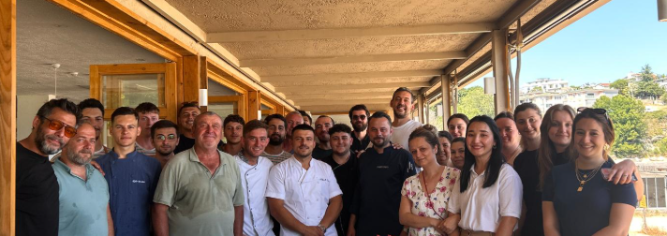
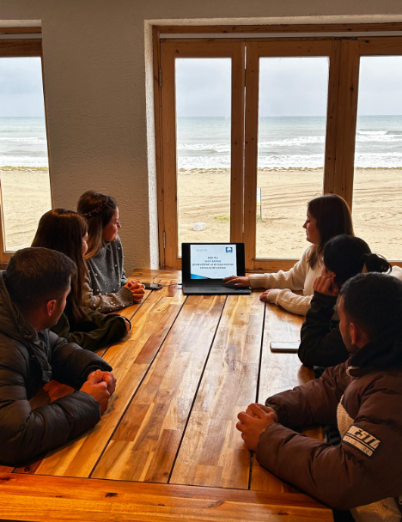
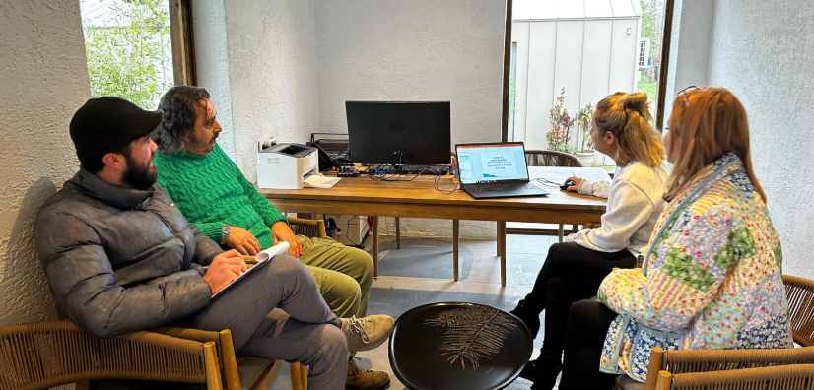

Slide 6
ETKİNLİK 2
Çevre düzenleme Sahil temizliği
ETKİNLİK TARİHİ
03/07/2025
ETKİNLİĞE AKTİF OLARAK KATILANLAR
Nayu İğenada Perosneli ve İğneada Belediyesi

Slide 7
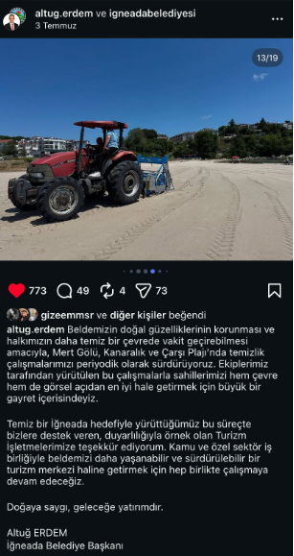
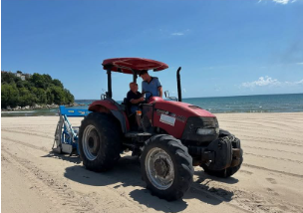
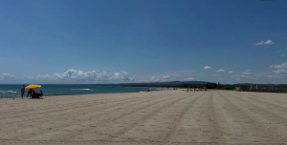

Slide 8
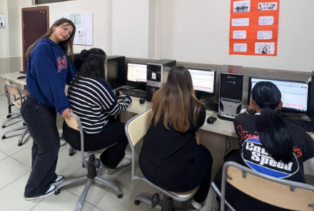
ETKİNLİK 3
Sürdürülebilirlik Eğitim Semineri
ETKİNLİK TARİHİ
16/10/2025
ETKİNLİĞE AKTİF OLARAK KATILANLAR
İğneada Orta okul öğrencileri

Slide 9
ETKİNLİK 4
Mert Gölü Çevre Temizliği
ETKİNLİK TARİHİ
12/11/2025
ETKİNLİĞE AKTİF OLARAK KATILANLAR
Nayu Otel Personeli

Slide 10
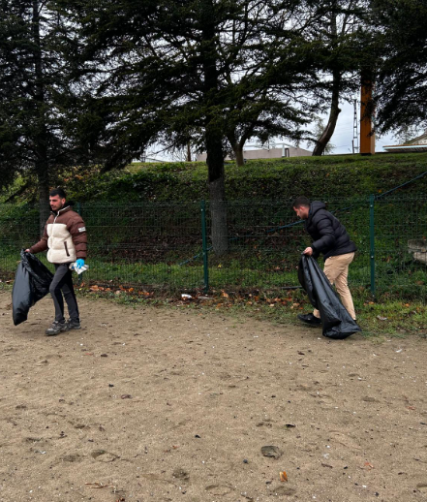
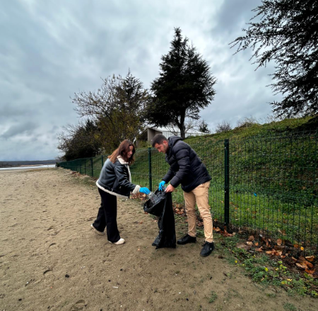

Slide 11
EK-2
2026 YILINDA GERÇEKLEŞTİRİLECEK ÇEVRE EĞİTİM ETKİNLİKLERİ
 | Aktivite adı ve kategorisi | Hedef grup ve yeri | Aktivitenin amacı ve içeriği | Planlanan tarih |  |  | Name and category of the activity | Target Group and place | Aim and content of the activity | Date of the activity
1 | Sahilleri Koru | Otel çalışanları | Sahilleri temiz tutmak ve daha iyi bir gelecek bırakabilmek | Nisan 2026 |  | 1 | Protect the Beaches | Hotel employees | To keep the beaches clean and leave a better future | April 2026
2 | Çocukları Bilinçlendir | Öğrenciler | Longoz ormanlarındaki Bitki, Kuş ve Diğer Canlıların Korunması ve Tanıtılması | Mayıs-Haziran 2026 |  | 2 | Raise Children's Awareness | Students | Protection and Promotion of Plants, Birds and Other Creatures in Longoz Forests | May 2026
3 | Çevre Temizliği | Halk | Yaşadığın yeri güzelleştir. | Haziran 2026 |  | 3 | Environmental Cleaning | People | Make the place you live beautiful. | September2026
4 | Çocuklarla Öğren | 5-12 Yaş Çocuk | Milli parklar ve mirasları koruma semineri | Temmuz 2026 |  | 4 | Learn with Kids | 5-12 Year Old Child | Seminar on the protection of national parks and heritage sites | November 2026
ETKİNLİKLERİN HİTAP ETTİĞİ BÖLGE: İĞNEADA
( REGION OF ACTIVITES )
ETKİNLİKLERİ ORGANİZE EDEN BELEDİYE-DERNEK VEYA İŞLETME : NAYU İĞNEADA OTEL
( ACTIVITIES ORGANIZED BY )
İLETİŞİM / CONTACT: info@nayuigneada.com

